Slide 1
Introdução à Internet das Coisas
Instrutores
Andouglas G Silva Júnior
Manoel do Bonfim Lins de Aquino

Slide 2
Na aula anterior…
apresentamos os protocolos mais usados de transferência de dados entre dispositivos físicos
UART
I2C
SPI

Slide 3
Protocolos/Tecnologias de Rede

Slide 4
Introdução
Os protocolos de comunicação de rede são conjuntos de regras e convenções que definem como os dispositivos, em uma rede, devem se comunicar.
Eles desempenham um papel crucial na garantia de uma comunicação eficiente, segura e padronizada.
Alguns conceitos básicos de redes de computadores são importantes para melhor compreender as tecnologias que vamos estudar.
Protocolos de Comunicação de Rede

Slide 5
Introdução à Redes de Computadores

Slide 6
Introdução à Redes de Computadores
Conjunto de dispositivos eletrônicos interconectados, como computadores, servidores, roteadores e outros dispositivos, que compartilham recursos e informações.
No cerne das redes de computadores está o desejo de superar as limitações da comunicação ponto a ponto, permitindo que dispositivos em diferentes locais geográficos se comuniquem de maneira eficaz.
Essa interconexão é realizada por meio de protocolos e padrões que definem como os dados são transmitidos, roteados e recebidos.
Protocolos de Comunicação de Rede

Slide 7
Introdução à Redes de Computadores
As redes de computadores podem ser classificadas com base em vários critérios, como
Escala Geográfica
Topologia
Relação entre os dispositivos
Falaremos mais sobre essa relação no próximo capítulo.
Tecnologia de Transmissão
Finalidade
Protocolos de Comunicação de Rede

Slide 8
Introdução à Redes de Computadores
Escala Geográfica
Redes Locais (LAN): Cobrem uma área geográfica limitada, como um escritório, uma casa ou um campus.
Redes Metropolitanas (MAN): Abrangem uma área geográfica maior do que as LANs, geralmente uma cidade ou região metropolitana.
Redes de Longa Distância (WAN): Englobam uma área geográfica extensa, como um país, um continente ou globalmente.
Protocolos de Comunicação de Rede

Slide 9
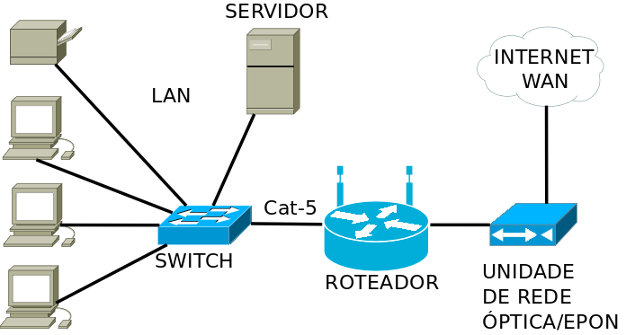
Introdução à Redes de Computadores
Representação rede LAN
Protocolos de Comunicação de Rede

Slide 10
Introdução à Redes de Computadores
Topologia
Classificação quanto à forma como os dispositivos estão conectados. Os principais incluem
Redes de Topologia em Estrela
Redes de Topologia em Anel
Redes de Topologia em Barramento
Redes de Topologia em Malha
Protocolos de Comunicação de Rede

Slide 11

Introdução à Redes de Computadores
Topologia em Estrela: Cada dispositivo é conectado a um ponto central (hub ou switch)
Vantagens
Gerenciamento conveniente de um local central
Se um nó falhar, a rede ainda funciona
Os dispositivos podem ser adicionados ou removidos sem interromper a rede
Mais fácil de identificar e isolar problemas de desempenho
Desvatanges
Se o hub central falhar, toda a sua rede cairá
O desempenho e a largura de banda são limitados pelo nó central
Pode ser caro para operar
Topologias de Rede. Disponível em: <https://www.internationalit.com/post/topologia-de-rede-conhe%C3%A7a-os-principais-tipos>
Protocolos de Comunicação de Rede

Slide 12
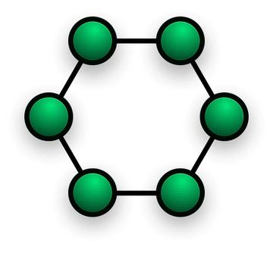
Introdução à Redes de Computadores
Topologia em Anel: Os dispositivos são conectados em um formato de anel fechado.
Vantagens
Custo-benefício
Barato para instalar
Fácil de identificar problemas de desempenho
Desvantagens
Se um nó cair, ele pode derrubar vários nós com ele
Todos os dispositivos compartilham largura de banda, o que pode limitar a taxa de transferência
Adicionar ou remover nós significa tempo de inatividade para toda a rede
Topologias de Rede. Disponível em: <https://www.internationalit.com/post/topologia-de-rede-conhe%C3%A7a-os-principais-tipos>
Protocolos de Comunicação de Rede

Slide 13
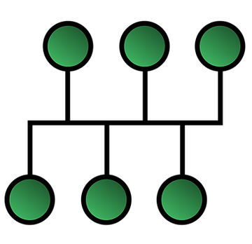
Introdução à Redes de Computadores
Topologia em Barramento: Todos os dispositivos compartilham o mesmo meio de comunicação.
Vantagens
Econômico para redes menores
Layout simples; todos os dispositivos conectados por meio de um cabo
Mais nós podem ser adicionados ao alongar a linha
Desvantagens
A rede é vulnerável a falhas de cabo
Cada nó adicionado diminui as velocidades de transmissão
Os dados só podem ser enviados em uma direção de cada vez
Topologias de Rede. Disponível em: <https://www.internationalit.com/post/topologia-de-rede-conhe%C3%A7a-os-principais-tipos>
Protocolos de Comunicação de Rede

Slide 14
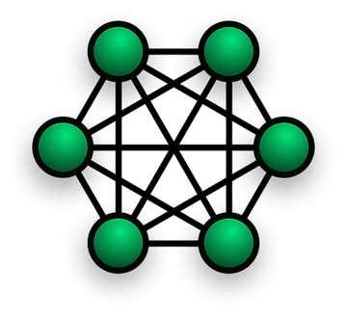
Introdução à Redes de Computadores
Topologia em Malha (mesh): Cada dispositivo está conectado a todos os outros dispositivos na rede.
Vantagens
Confiável e estável
Nenhuma falha de nó único faz com que a rede fique offline
Desvantagens
Grau complexo de interconectividade entre nós
Trabalho intensivo para instalar
Usa muito cabeamento para conectar todos os dispositivos.
Topologias de Rede. Disponível em: <https://www.internationalit.com/post/topologia-de-rede-conhe%C3%A7a-os-principais-tipos>
Protocolos de Comunicação de Rede

Slide 15
Introdução à Redes de Computadores
Tecnologia de Transmissão
Classificação quanto à forma de transmissão entre os dispositivos.
Redes com Fio: Usam cabos físicos para a transmissão de dados.
Redes Sem Fio (Wi-Fi): Utilizam comunicação sem a necessidade de cabos físicos.
Protocolos de Comunicação de Rede

Slide 16
Introdução à Redes de Computadores
Modelo de camadas OSI (Open Systems Interconnection)
Consiste em um framework conceitual que define e padroniza as funções de comunicação de rede em sete camadas.
Desenvolvido pela ISO (International Organization for Standardization) para proporcionar uma abordagem modular e hierárquica para o design de redes.
Cada camada no modelo OSI desempenha um papel específico na comunicação de dados, e a comunicação entre camadas adjacentes é realizada por meio de interfaces bem definidas.
O modelo OSI ajuda a entender e organizar os diversos aspectos envolvidos em sistemas de comunicação de rede.
Protocolos de Comunicação de Rede

Slide 17
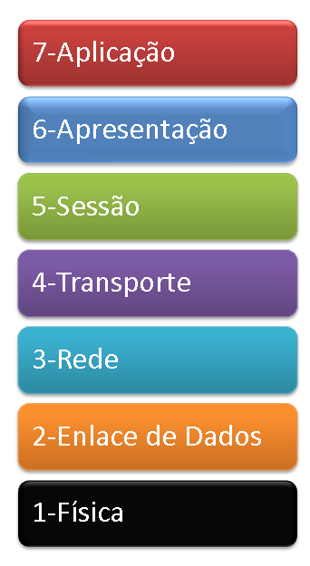
Introdução à Redes de Computadores
Camada Física (Physical Layer)
Trata da transmissão física de bits sobre um meio de comunicação.
Define as características elétricas, mecânicas e funcionais do hardware de rede.
Camada de Enlace de Dados (Data Link Layer)
Fornece um serviço de entrega de quadros confiável entre dispositivos diretamente conectados.
Trata do endereçamento físico (MAC), controle de acesso ao meio e detecção de erros.
Camada de Rede (Network Layer)
Responsável pelo roteamento de dados entre diferentes redes.
Fornece a capacidade de encaminhar pacotes de dados da origem para o destino através de redes intermediárias.
Protocolos de Comunicação de Rede

Slide 18
Introdução à Redes de Computadores
Camada de Transporte (Transport Layer)
Oferece serviços de comunicação fim-a-fim, garantindo que os dados sejam entregues de maneira ordenada, sem erros e eficientemente.
Controla o fluxo, a correção de erros e a retransmissão de dados.
Camada de Sessão (Session Layer)
Esta camada estabelece, gerencia e encerra sessões de comunicação entre aplicações em diferentes dispositivos.
Fornece serviços de diálogo, sincronização e controle de tokens.
Protocolos de Comunicação de Rede

Slide 19
Introdução à Redes de Computadores
Camada de Apresentação (Presentation Layer)
A camada de apresentação lida com a tradução, compressão e criptografia dos dados, garantindo que os dados estejam em um formato legível e compreensível entre as aplicações.
Camada de Aplicação (Application Layer)
Fornece interfaces para que as aplicações de software se comuniquem com a rede.
Inclui protocolos de aplicação, como HTTP, SMTP e FTP.
Protocolos de Comunicação de Rede

Slide 20
Introdução à Redes de Computadores
Em aplicações IoT temos diferentes protocolos em diferentes camadas.
Camada de Aplicação
CoAP, AMQP, DDS, MQTT
Camada de Transporte
UDP,TCP
Camada de Rede
IPv6, RPL, IPv4
Camada de Adaptação*
BLE, WPAN
Camada Física e Enlace
BLE, LTE, NFC, RFiD, WiFi, Ethernet
Protocolos de Comunicação de Rede

Slide 21
Introdução à Redes de Computadores
Protocolo TCP/IP
Transmission Control Protocol/Internet Protocol
Consiste em um conjunto de protocolos de comunicação que define como os dispositivos em uma rede devem se comunicar.
Serve como o modelo padrão para a comunicação em redes de computadores e é fundamental para o funcionamento da Internet.
Basicamente é composto por dois protocolos principais, o TCP e o IP, além de outros protocolos relacionados.
Alguns conceitos importantes deste protocolo são apresentados a seguir.
Protocolos de Comunicação de Rede

Slide 22
Introdução à Redes de Computadores
Protocolo TCP/IP
IP (Internet Protocol)
Responsável pela atribuição de endereços únicos a cada dispositivo conectado à rede.
Usados para identificar e localizar dispositivos em uma rede, permitindo a rotação eficiente dos dados entre eles.
Existem duas versões principais do IP em uso:
IPv4 (Internet Protocol version 4) e
IPv6 (Internet Protocol version 6), sendo o IPv6 desenvolvido para resolver o esgotamento de endereços IPv4.
Protocolos de Comunicação de Rede

Slide 23
Introdução à Redes de Computadores
Protocolo TCP/IP
Máscara de Rede
A máscara de rede é um componente do endereço IP que indica quais partes do endereço são destinadas à identificação da rede e quais partes são destinadas à identificação do host (dispositivo específico dentro da rede).
Usada em conjunto com o endereço IP para definir a sub-rede à qual um dispositivo pertence.
Geralmente expressa como uma sequência de números binários ou em notação decimal, como "255.255.255.0".
Ajuda a dividir o espaço de endereçamento IP em sub-redes, permitindo uma melhor organização e gerenciamento das redes.
Protocolos de Comunicação de Rede

Slide 24
Introdução à Redes de Computadores
Protocolo TCP/IP
Gateway
Dispositivo que atua como ponto de entrada ou saída entre duas redes distintas, permitindo a comunicação entre elas. Em redes domésticas, o gateway geralmente é o roteador, que conecta a rede local à Internet.
Gerencia o tráfego de dados entre a rede local e a rede externa, encaminhando os dados corretamente.
Porta
Refere-se a um número de identificação atribuído a um processo específico ou serviço que está sendo executado em um dispositivo.
Destina-se a permitir que vários serviços ou processos diferentes em um mesmo dispositivo se comuniquem de maneira eficiente, garantindo que os dados sejam entregues à aplicação correta.
Protocolos de Comunicação de Rede

Slide 25
Introdução à Redes de Computadores
Protocolo TCP/IP
MAC
Media Access Control
Identificador exclusivo atribuído a uma interface de rede para comunicação em uma rede de computadores.
Cada dispositivo de rede, como placas de rede, adaptadores Wi-Fi e dispositivos de rede embutidos, possui um endereço MAC único.
Esses endereços são atribuídos pelos fabricantes de hardware e são utilizados para identificar de forma única cada dispositivo em uma rede.
O endereço MAC é geralmente uma sequência alfanumérica única, composta por 12 caracteres hexadecimais (0-9, A-F), organizados em pares.
Por exemplo, um endereço MAC pode ser algo como "00:1A:2B:3C:4D:5E".
Protocolos de Comunicação de Rede

Slide 26
Introdução à Redes de Computadores
Protocolo TCP/IP
TCP (Transmission Control Protocol)
Protocolo de transporte confiável que fornece uma comunicação orientada à conexão.
Garante que os dados sejam transmitidos de forma ordenada e sem erros entre dispositivos.
Divide os dados em pacotes, reorganiza-os na extremidade de recepção e solicita retransmissões de pacotes perdidos.
UDP (User Datagram Protocol)
Protocolo de transporte, mas não oferece a mesma confiabilidade que o TCP.
Usado quando a velocidade e a eficiência na transmissão de dados são mais importantes do que a garantia de entrega.
Comumente usado em aplicações de transmissão ao vivo, videoconferência e jogos online.
Protocolos de Comunicação de Rede

Slide 27
Introdução à Redes de Computadores
Protocolo TCP/IP
ICMP (Internet Control Message Protocol)
Usado para enviar mensagens de controle e mensagens de erro.
Por exemplo,
utilizado para testar a conectividade entre dispositivos em uma rede por meio do comando "ping".
HTTP (Hypertext Transfer Protocol)
Protocolo de aplicação usado para transferir informações na World Wide Web. Define como os documentos, como páginas da web, são formatados e transmitidos pela Internet.
Falaremos mais sobre este protocolo no próximo capítulo.
Protocolos de Comunicação de Rede

Slide 28
Ethernet

Slide 29
Ethernet
Representa um dos pilares fundamentais das redes de computadores.
Define como os dados fluem entre dispositivos conectados em uma rede local (LAN).
Adotado em diversos cenários, desde ambientes domésticos até redes empresariais e industriais.
Todos os dispositivos na rede dividem o mesmo canal de comunicação.
Para evitar possíveis colisões dos dados que trafegam nesse canal, o protocolo incorpora um mecanismo de controle de acesso chamado CSMA/CD (Carrier Sense Multiple Access with Collision Detection) - Garante eficiência na transmissão dos dados
Protocolos de Comunicação de Rede

Slide 30
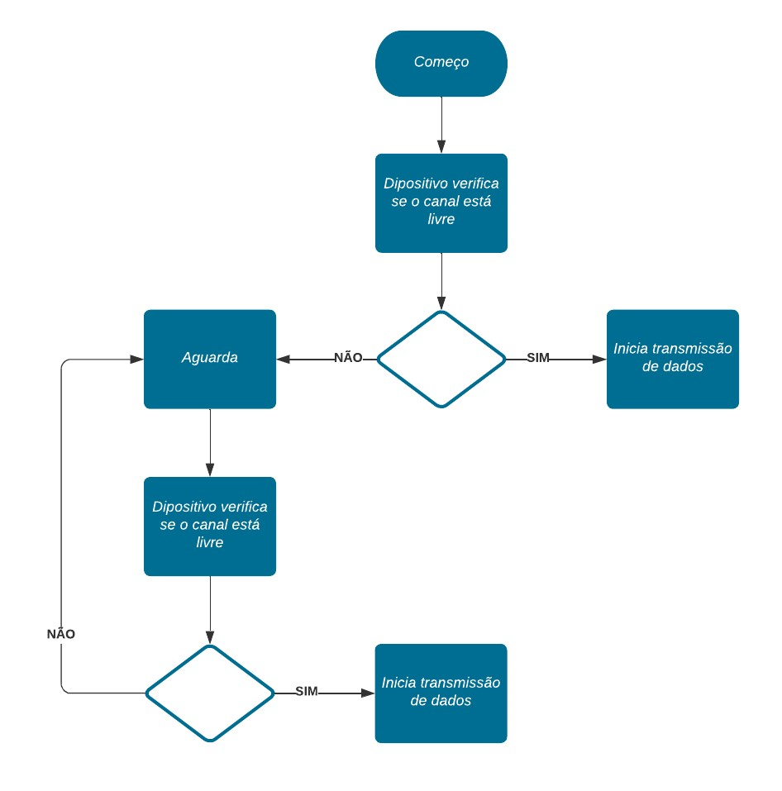
Ethernet
Protocolos de Comunicação de Rede

Slide 31
Ethernet
Padrão IEEE 802.3
Define padrões para o funcionamento, fabricação, uso e manutenção das redes de ethernet.
O Ethernet se destaca por sua robustez e confiabilidade
Uma escolha bem interessante para aplicações de Internet das Coisas (IoT) que demandam alta disponibilidade e confiabilidade.
Por outro lado, a utilização de conexões cabeadas pode ser inviável, dependendo da aplicação.
Protocolos de Comunicação de Rede

Slide 32
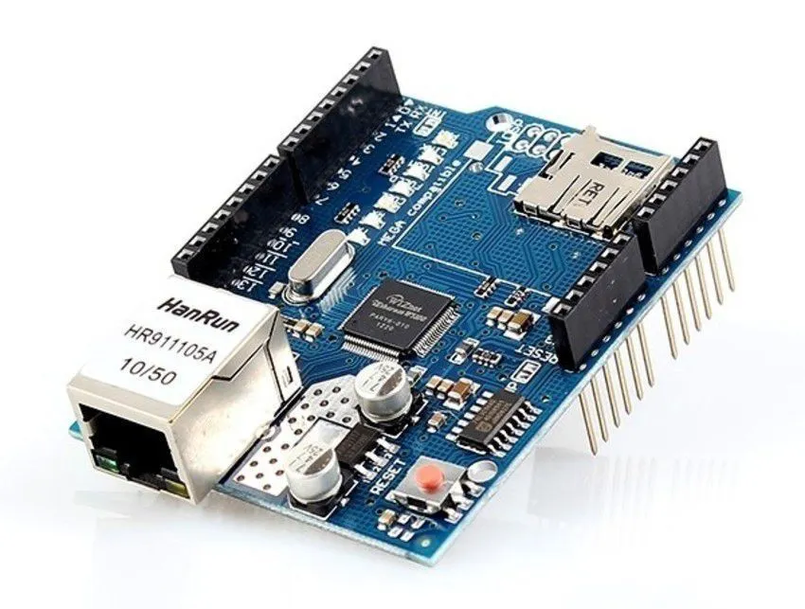
Ethernet
A utilização da Ethernet em sistemas baseados em ESP ou Pi Pico não é muito comum.
Para sua utilização é necessário a utilização de shields ou hats.
Além disso, essas placas já apresentam outras formas de comunicação de rede, como WiFi e Bluetooth, o que as tornam ótimas opções para redes sem fio.
Protocolos de Comunicação de Rede

Slide 33
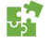
Ethernet
Exemplo
Vamos usar um shield Ethernet W5100 + Arduino UNO
Faremos um relé acionar quando o Arduino receber um parâmetro via URL usando HTTP (falaremos mais sobre esse protocolo no próximo capítulo).
Usaremos C++.
Protocolos de Comunicação de Rede

Slide 34
Ethernet
Programação - Declarações de variáveis
#include <SPI.h> #include <Ethernet.h> //Atribuindo um endereço MAC ao Shield Ethernet byte mac[] = { 0xDE, 0xAD, 0xBE, 0xEF, 0xFE, 0xED }; //IP baseado na configuração de rede do seu roteador byte ip[] = { 192, 168, 0, 175 }; //Gateway de conexão byte gateway[] = { 192, 168, 0, 1 }; //Máscara de Rede byte subnet[] = { 255, 255, 255, 0 }; //Inicialização do server na porta padrão 80 EthernetServer server(80); //Pino onde o relé está conectado a placa const int relay = 3; //Variável para leitura da url String readString = String(30);
Protocolos de Comunicação de Rede

Slide 35
Ethernet
Programação - Função Setup
void setup() { //Inicia a biblioteca eo servidor Ethernet.begin(mac, ip, gateway, subnet); server.begin(); //Inicia o pino do relé em nível baixo digitalWrite(relay, LOW); }
Protocolos de Comunicação de Rede

Slide 36
Ethernet
Programação - Função Loop
void loop() { //Cria uma conexão com o cliente EthernetClient client = server.available(); // Se o cliente existe, enquanto ele estiver conectado e disponível if (client) { while (client.connected()) { if (client.available()) { //Lê o caracter da requisição HTTP char c = client.read(); if (readString.length() < 100) { // "readstring" recebe o valor da URL readString += c; } …
Protocolos de Comunicação de Rede

Slide 37
Ethernet
Programação - Função Loop
void loop() { … if (c == '\n') { //Procura o caracter ? para encontrar os parâmetros if (readString.indexOf("?") < 0) { } //Se relayParam=1 aciona o relé else if (readString.indexOf("relayParam=1") > 0) { digitalWrite(relay, HIGH); //Aciona o relé } else { //Desativa o relé digitalWrite(relay, LOW); } //Variável é reinicializada readString = ""; ] //Finaliza a conexão com o cliente client.stop(); …
Protocolos de Comunicação de Rede

Slide 38
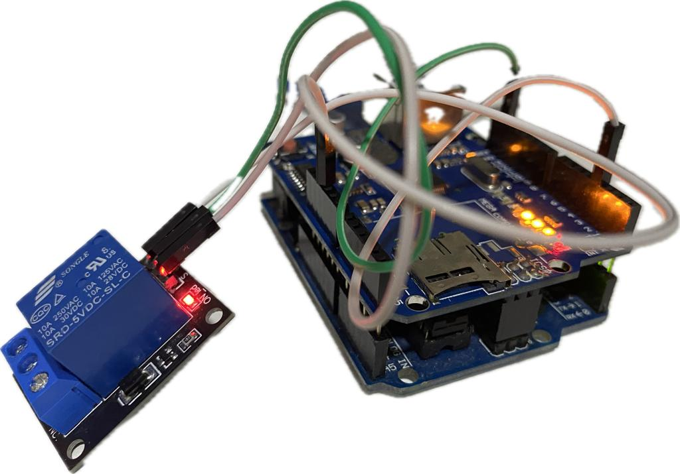
Ethernet
Fig. 4.1 -Shield Ethernet e módulo relé ligado ao Arduino UNO
Protocolos de Comunicação de Rede

Slide 39
WiFi

Slide 40
WiFi
Abreviação de "Wireless Fidelity"
Tecnologia de comunicação sem fio que permite a conectividade de dispositivos em redes locais (LANs) e à internet.
Baseado em uma variedade de padrões definidos pelo IEEE (Institute of Electrical and Electronics Engineers), sendo os mais comuns aqueles que pertencem à família IEEE 802.11.
Outros padrões incluem: 802.11a, 802.11b, 802.11g, 802.11n, 802.11ac, 802.11ax (Wi-Fi 6)
Cada padrão define especificações para a frequência, largura de banda, velocidade de transmissão, segurança e outras características da rede sem fio.
Protocolos de Comunicação de Rede

Slide 41
WiFi
Opera em várias camadas do modelo OSI.
A camada física (camada 1) lida com a transmissão de sinais sem fio;
A camada de enlace (camada 2) trata de questões como o controle de acesso ao meio e o endereçamento MAC (Media Access Control).
As camadas superiores do modelo OSI (camadas de rede, transporte, sessão, apresentação e aplicação) não são especificamente ligadas ao Wi-Fi, mas aplicam-se da mesma forma a redes com e sem fio.
Protocolos de Comunicação de Rede

Slide 42
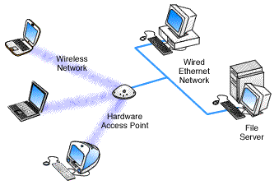
WiFi
WLAN
Rede Local (LAN) + Wireless = Wireless Local Area Network
Converte pacotes de dados em ondas de rádio ou infravermelho e os envia para outros dispositivos sem fio ou para um ponto de acesso.
AP = Access Point
Protocolos de Comunicação de Rede

Slide 43
WiFi
Características Principais
Frequências
Operam em diferentes frequências, sendo as mais comuns 2,4 GHz e 5 GHz.
A frequência afeta a velocidade e o alcance da conexão, sendo que 5 GHz geralmente oferece maior largura de banda, mas com alcance menor em comparação com 2,4 GHz.
Modos de Operação
Infraestrutura (conexão a um ponto de acesso)
Ad hoc (conexão direta entre dispositivos sem um ponto de acesso).
Segurança
WEP (Wired Equivalent Privacy)
WPA (Wi-Fi Protected Access)
Protocolos de Comunicação de Rede

Slide 44
WiFi
Características Principais
Velocidade de Conexão
Medida em megabits por segundo (Mbps) ou gigabits por segundo (Gbps).
A velocidade real pode variar devido a fatores como interferência, distância do ponto de acesso e obstáculos físicos.
Alcance
Depende de vários fatores, incluindo a potência do sinal do roteador, interferências e obstáculos físicos.
Redes Wi-Fi de 2,4 GHz geralmente têm um alcance maior do que as de 5 GHz.
Protocolos de Comunicação de Rede

Slide 45
WiFi
Exemplo
Vamos usar o WiFi disponível no ESP32
Usaremos a biblioteca network do Micropython
Uma das vantagens do simulador do wokwi é justamente a capacidade que ele tem de se comunicar com a rede em que o computador está conectado.
Protocolos de Comunicação de Rede

Slide 46
WiFi
import network import time print("Conectando no WiFi", end="") #Criamos uma conexão do tipo WLAN para comunicação com a internet sta_if = network.WLAN(network.STA_IF) #Ativamos o módulo WiFi da placa sta_if.active(True) #Usamos o 'Wokwi-GUEST' quando queremos que o wokwi conecte com #a rede em que o computador está conectado sta_if.connect('Wokwi-GUEST', '') #Tenta realizar a conexão while not sta_if.isconnected(): print(".", end="") time.sleep(0.1) #Se conectado mostra print(" Conectado!")
Código
Protocolos de Comunicação de Rede

Slide 47
Bluetooth

Slide 48

Bluetooth
Surgiu em 1994 como resposta à crescente necessidade de interligar gadgets móveis de forma eficiente.
Impulsionada por empresas pioneiras como Ericsson, IBM, Nokia, Intel e Toshiba, proporcionou uma reviravolta na maneira como fones de ouvido, celulares, impressoras e outros dispositivos se comunicam.
O nome "Bluetooth" tem suas raízes na história, homenageando o rei Harald Bluetooth, que governou à distância os reinos da Dinamarca e Noruega.
Protocolos de Comunicação de Rede

Slide 49
Bluetooth
Objetivo
Complementar ou até mesmo substituir redes cabeadas convencionais, oferecendo uma alternativa sem fio mais flexível e conveniente.
Aplicações
Comunicação;
Entretenimento;
Internet das Coisas (IoT).
Protocolos de Comunicação de Rede

Slide 50
Bluetooth
A rede Bluetooth é dividida em
Mestre
Requisitar serviços
Inicia o processo de page
Organizar e comandar a transmissão de dados
Escravo
Prover serviços
A estrutura básica de comunicação no Bluetooth é chamada de piconet
Rede onde um nodo central, denominado mestre, se comunica ativamente com os outros nodos, chamados de escravos, formando uma topologia em estrela.
Segundo a especificação da tecnologia, podemos ter no máximo oito elementos ativos dentro de uma piconet, incluindo o mestre.
Protocolos de Comunicação de Rede

Slide 51
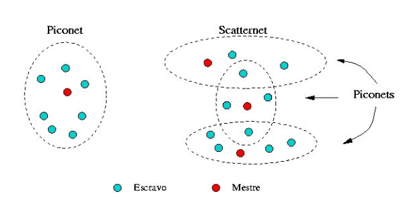
Bluetooth
Topologia
Classificada de acordo com a quantidade de mestres presentes na rede
Piconet
Scatternet
Piconet e Scatternet (FERREIRA et. al., 2005).
Protocolos de Comunicação de Rede

Slide 52
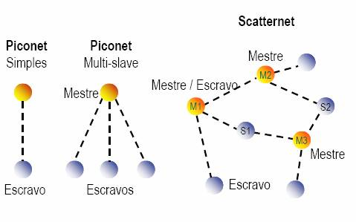
Bluetooth
Topologia
Piconet Simples
Conexão ponto a ponto
Apenas um mestre (master)
Controla a transmissão entre os dispositivos
Apenas um escravo (slave)
Segue o “hopping sequence” do mestre.
Sincronização do tempo e à frequência do clock do mestre.
Protocolos de Comunicação de Rede

Slide 53
Bluetooth
Topologia
Piconet Multi-Slave
Conexão ponto a ponto e ponto multiponto
Apenas um mestre
Controla todas as transmissões dentro da Piconet
De 2 a 7 escravos (slaves) ativos
Segue o “hopping sequence” do mestre.
Sincronização do tempo e à frequência do clock do mestre.
Podem entrar em sleep mode para liberar conexão.
Protocolos de Comunicação de Rede

Slide 54
Bluetooth
Topologia
Scatternet
Conjunto de uma ou mais piconets
Dispositivo mestre de uma piconet é escravo em outra piconet
Não é possível ser mestre de duas piconets distintas
Um escravo pode pertencer a duas piconets distintas.
Protocolos de Comunicação de Rede

Slide 55
Bluetooth
Nível Físico
Especificação de Rádio
Estabelece um Canal Físico
Faixa ISM 2.4 GHz (2.400 - 2.483,5 MHz)
Banda de 79MHz com canais de 1MHz
Utiliza FH-SS com 1600 hops/s e TDD
Alcance de 10, 20 ou 100 metros
Potência de Transmissão
1.0mW - Classe 3
2.5mW - Classe 2
100mW - Classe 1
Protocolos de Comunicação de Rede

Slide 56
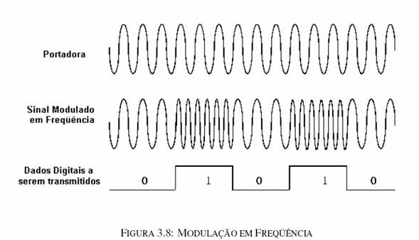
Bluetooth
Modulação
Permite que ondas de rádio, que é um sinal analógico, consiga transmitir dados digitais.
Modulação FSK (Frequency Shift Keying)
Protocolos de Comunicação de Rede

Slide 57
Bluetooth
Conexão
Para estabelecer conexão em uma rede Bluetooth são usados os seguintes elementos
Inquiry
Esse dispositivo de mensagem é utilizada por um dispositivo que deseje determinar quais outros dispositivos estão em sua área de alcance e suas características.
Ao receber uma mensagem deste tipo, um dispositivo deve enviar como retorno um pacote do tipo FHS (Frequency Hopping-Synchronization) contendo além de sua identidade, seu endereço físico, informações para o sincronismo entre os dispositivos.
Para evitar possíveis colisões quando vários dispositivos estiverem respondendo eles utilizam uma temporização aleatória.
Scan
Page
Protocolos de Comunicação de Rede

Slide 58
Bluetooth
Conexão
Para estabelecer conexão em uma rede Bluetooth são usados os seguintes elementos
Inquiry
Scan
Para economia de energia, os dispositivos ociosos devem "dormir".
A cada 10ms o dispositivo tem que "acordar" e verificar se há outro dispositivo tentando estabelecer uma conexão.
cada vez que acorda, o dispositivo verifica uma portadora diferente.
Page
Protocolos de Comunicação de Rede

Slide 59
Bluetooth
Conexão
Para estabelecer conexão em uma rede Bluetooth são usados os seguintes elementos
Inquiry
Scan
Page
Utilizado pelo dispositivo que deseja estabelecer uma conexão.
O dispositivo transmite dois pedidos de conexão seguidos em portadoras diferentes, a cada 1,25 ms.
O dispositivo paging transmite duas vezes um pedido de conexão e escuta duas vezes para verificar se há resposta.
Neste processo, o dispositivo móvel procura sincronizar-se com o ponto de acesso, em termos de clock offset e fase do salto em freqüência, além de outras inicializações necessárias.
Protocolos de Comunicação de Rede

Slide 60
Bluetooth
Conexão
StandBy
Neste estado, apenas o clock permanece ativado, para manter viva a conexão com os outros dispositivos da rede.
Consumo de potência extremamente baixo.
Por padrão (default), um dispositivo Bluetooth permanece no estado standby podendo mudar para os estados
Inquiry
Inquiry Scan
Page
Page Scan
Protocolos de Comunicação de Rede

Slide 61
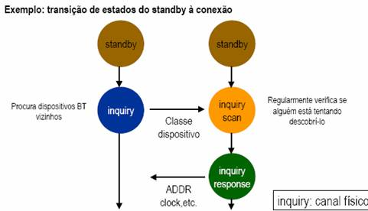
Bluetooth
Conexão
Exemplo de Transição de Estado
Protocolos de Comunicação de Rede

Slide 62
Bluetooth
Modo de Operação
Uma vez que o procedimento de paging tenha sido realizado, ou seja, a conexão está feita, os dispositivos estão prontos para manter um link e trocar informações.
Quatro modos de operação são suportados
Active Mode
O dispositivo Bluetooth participa ativamente do canal.
Master e slaves transmitem em slots alternados. Algumas otimizações podem ser feitas no sentido de economizar potência.
Por exemplo, o master informa ao slave quando ele será novamente escalonado, de maneira que até lá, ele possa “dormir”.
O master consulta regularmente os slaves para verificar se eles querem transmitir (polling).
Sniff Mode
Hold Mode
Park Mode
Protocolos de Comunicação de Rede

Slide 63
Bluetooth
Modo de Operação
Uma vez que o procedimento de paging tenha sido realizado, ou seja, a conexão está feita, os dispositivos estão prontos para manter um link e trocar informações.
Quatro modos de operação são suportados
Active Mode
Sniff Mode
Modo econômico em que o tempo de escuta do canal é diminuído.
Três parâmetros são definidos
Intervalo (Tsniff)
Offset (Dsniff)
Número de Vezes (Nsniff)
Hold Mode
Park Mode
Protocolos de Comunicação de Rede

Slide 64
Bluetooth
Modo de Operação
Uma vez que o procedimento de paging tenha sido realizado, ou seja, a conexão está feita, os dispositivos estão prontos para manter um link e trocar informações.
Quatro modos de operação são suportados
Active Mode
Sniff Mode
Hold Mode
O dispositivo slave fica em um estado de espera, impossibilitado de realizar transmissões assíncronas.
Scanning, inquiring, paging, etc., são realizados.
Park Mode
Protocolos de Comunicação de Rede

Slide 65
Bluetooth
Modo de Operação
Uma vez que o procedimento de paging tenha sido realizado, ou seja, a conexão está feita, os dispositivos estão prontos para manter um link e trocar informações.
Quatro modos de operação são suportados
Active Mode
Sniff Mode
Hold Mode
Park Mode
Modo com consumo baixíssimo de potência, onde o dispositivo passa a usar um endereço global (parked address), em vez do seu endereço físico.
Em tempos regulares, o dispositivo escuta o canal para verificar eventuais transmissões.
Protocolos de Comunicação de Rede

Slide 66
Bluetooth
Aplicações
Alguns exemplos de aplicações são
Dispositivos vestíveis (Wearables)
Os dispositivos Bluetooth, como smartwatches, fitness trackers e outros dispositivos vestíveis, são amplamente utilizados para monitorar a saúde, rastrear atividades físicas e interagir com outros dispositivos conectados.
Conectividade de veículos
O Bluetooth é integrado a sistemas de entretenimento, comunicação e segurança em veículos. Usado para conectar smartphones a sistemas de infoentretenimento, permitindo chamadas mãos-livres, streaming de música e integração com assistentes virtuais.
Protocolos de Comunicação de Rede

Slide 67
Bluetooth
Exemplo
Vamos utilizar a tecnologia bluetooth de um ESP32
Para isso, usaremos a biblioteca BluetoothSerial para criar uma ponte entre o Serial da placa e o Bluetooth.
Usaremos o C++
Protocolos de Comunicação de Rede

Slide 68
Bluetooth
//Inclusão da biblioteca #include "BluetoothSerial.h" //O "if" a seguir verifica se o o Bluetooth está habilitado #if !defined(CONFIG_BT_ENABLED) || !defined(CONFIG_BLUEDROID_ENABLED) #error Bluetooth is not enabled! Please run `make menuconfig` to and enable it #endif //Cria uma instância da biblioteca BluetoothSerial SerialBT; void setup() { //Inicializa a Serial Serial.begin(115200); //Inicializa o Bluetooth com o nome ESP32Test SerialBT.begin("ESP32test"); Serial.println("Dispositivo iniciado! Pode realizar o pareamento..."); }
Exemplo
Protocolos de Comunicação de Rede

Slide 69
Bluetooth
Exemplo
void loop() { if (Serial.available()) { //Se disponível na serial, escreve no Bluetooth SerialBT.write(Serial.read()); } //Se disponível na Bluetooth, escreve na Serial if (SerialBT.available()) { Serial.write(SerialBT.read()); } delay(20); }
Protocolos de Comunicação de Rede

Slide 70
Bluetooth
A versão clássica do Bluetooth tem se mostrado ser uma tecnologia muito bem estruturada e útil para diversas aplicações.
Podemos destacar seu uso em soluções de Internet das Coisas, que possibilita conexões em redes pessoais, conhecidas como PAN (Personal Area Network).
O grande problema dessa versão é a grande quantidade de energia que é requerida para manter as conexões Bluetooth.
Não é um problema em dispositivos como notebooks e celulares, que possuem uma baterias de alta capacidade.
Para dispositivos de IoT que possuem limitadas reservas de energia, acaba sendo um grande limitador.
Protocolos de Comunicação de Rede

Slide 71
Bluetooth Low Energy (BLE)

Slide 72
Bluetooth Low Energy
Neste cenário é que surge o Bluetooth Low Energy (BLE) no campo das comunicações sem fio.
Também conhecido como Bluetooth Smart
Especialmente projetada para dispositivos que demandam eficiência energética e transmissão de dados descontínua.
Diferencial
Mantém dispositivos em modo sleep durante a maior parte do tempo, ativando-se brevemente para conexões rápidas.
Baseado no Bluetooth Clássico
Mantém suas características, mantendo um baixo consumo de energia.
Diminui as possibilidades de aplicação, principalmente quando envolve o envio de uma grande quantidade de dados.
Protocolos de Comunicação de Rede

Slide 73
BLE
Ótima tecnologia quando se pretende transferir (enviar e receber) pequenas quantidades de dados em uma rede PAN, cobrindo áreas menores.
Entender como o BLE funciona é fundamental para saber empregá-lo em aplicações IoT.
Protocolos de Comunicação de Rede

Slide 74
BLE
Funcionamento
Usa a mesma tecnologia de saltos que o Bluetooth clássico.
Também transmite dados e conecta com vários dispositivos eletrônicos usando a banda de 2.4 GHz.
Projetado para ser mais devagar, enviando no máximo aproximadamente 1Mbps.
Isso permite um consumo mais baixo de energia, ficando entre 0.01 e 0.5 watts.
Versão clássica consome 1 watt de energia.
Protocolos de Comunicação de Rede

Slide 75
BLE
Funcionamento
Não é somente a redução de velocidade de transmissão que possibilita ao BLE ser uma tecnologia com consumo de energia baixo.
Quando dois dispositivos estão conectados, eles se comunicam por apenas alguns poucos segundos.
Além disso, os dispositivos podem “dormir” ou se desligarem entre cada conexão.
Ao invés de transmitirem por horas, os dispositivos BLE transmitem dados de forma efetiva, quando necessários, usando assim, menos energia.
A comunicação entre dispositivos BLE pode acontecer de dois modos
Orientado à conexão
Broadcasting
Protocolos de Comunicação de Rede

Slide 76
BLE - Funcionamento
Orientado à conexão
Um dispositivo BLE pode atuar como dispositivo periférico ou servidor.
Quando servidor, ele recebe uma requisição de pareamento depois de ter sido encontrado no radar de um dispositivo central.
Toda a comunicação é composta por 4 passos
Advertise (anunciar)
Initiate (iniciar)
Connect (conectar)
Exchange (troca de informação).
Protocolos de Comunicação de Rede

Slide 77
BLE - Funcionamento
Orientado à conexão
O processo acontece da seguinte forma:
O dispositivo periférico envia pacotes de anúncios temporizados;
O dispositivo central escaneia e usa os pacotes de anúncio para encontrar os dispositivos periféricos.
Começa então o estágio de inicialização, onde o dispositivo periférico inicia uma requisição de inicialização e a conexão é estabelecida.
Por fim, a transmissão de dados inicia.
Protocolos de Comunicação de Rede

Slide 78
BLE - Funcionamento
Broadcasting
Também chamado bluecasting.
Não existe um processo de comunicação, o dispositivo BLE simplesmente envia dados em um formato unidirecional e qualquer dispositivo ao redor pode receber essa informação.
Não é fornecido uma camada de segurança de dados,
Qualquer dispositivo pode acessar o dado compartilhado sem segurança.
Usado em aplicações em que a segurança da informação compartilhada não é um problema.
Protocolos de Comunicação de Rede

Slide 79
BLE
Arquitetura
Profile (perfil)
Define a funcionalidade específica que um dispositivo pode oferecer.
Ele descreve como os serviços, características e atributos (como propriedades e valores) estão organizados para suportar uma aplicação ou caso de uso específico.
Service (serviço)
Conjunto de características que juntas oferecem uma funcionalidade específica.
Cada serviço tem um identificador único chamado UUID (Universally Unique Identifier)
Protocolos de Comunicação de Rede

Slide 80
BLE
Arquitetura
Characteristic (Característica)
Unidade de dados dentro de um serviço que representa uma propriedade ou valor específico.
Cada característica também tem um UUID exclusivo.
Properties (Propriedades)
Descrevem a natureza da operação que pode ser realizada na característica, como leitura (READ), gravação (WRITE) ou notificação (NOTIFY).
Value (Valor)
Informação real contida em uma característica.
Por exemplo
Pode ser um dado de temperatura, um texto ou qualquer outro tipo de informação que a característica está projetada para transportar.
Protocolos de Comunicação de Rede

Slide 81
BLE
Arquitetura
Descriptor (Descritor)
Fornece informações adicionais sobre uma característica, como configurações ou metadados.
Descreve características específicas da característica, como limites, unidades de medida, entre outros.
UUID (Universally Unique Identifier)
Identificador único universal.
Cadeia alfanumérica de 128 bits (16 bytes) que é gerada de maneira que seja única em um espaço e tempo específicos.
Tenta garantir uma identificação única mesmo em ambientes distribuídos, onde a chance de colisão (duas entidades gerando o mesmo UUID) é extremamente baixa.
Os UUIDs são geralmente representados como uma sequência de 32 caracteres hexadecimais divididos em grupos, por exemplo:
550e8400-e29b-41d4-a716-446655440000
Protocolos de Comunicação de Rede

Slide 82
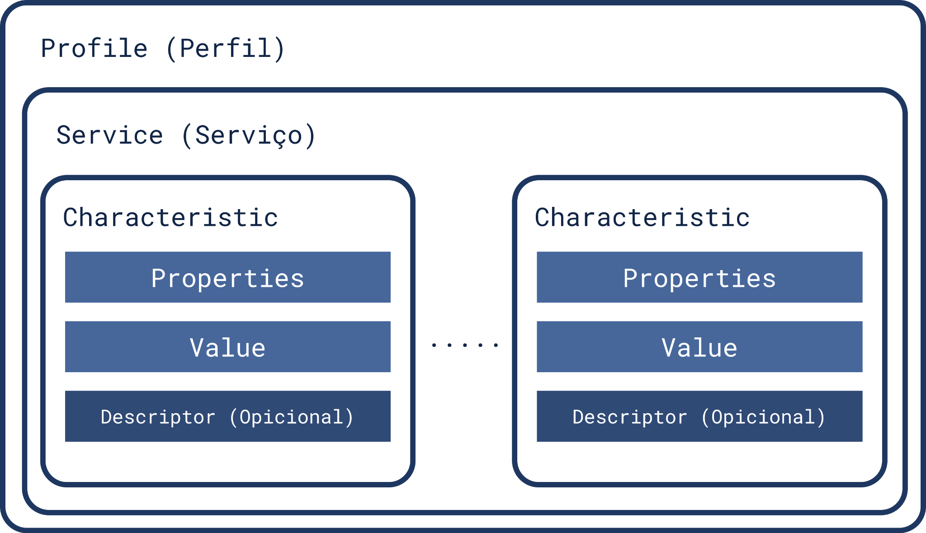
BLE
Arquitetura
Protocolos de Comunicação de Rede

Slide 83
BLE
Arquitetura (Exemplo)
Profile | Monitor de Saúde UUID: 123e4567-e89b-12d3-a456-426614174000
Service | Monitor de Batimentos Cardíacos UUID: 5678abcd-1234-5678-5678-abcdef123456
Characteristic | Batimentos Cardíacos Atuais UUID: 9abcdef0-5678-9abc-1234-56789abcdef0
Properties | READ - Pode ser lida para obter o valor atual dos batimentos cardíacos. NOTIFY - Pode notificar assincronamente sobre mudanças nos batimentos cardíacos.
Value | Exemplo: 75 bpm (batimentos por minuto)
Descriptor | Limite Superior de Batimentos Cardíacos UUID: def01234-5678-9abc-def0-123456789abc Valor do descritor: 120 bpm (definindo o limite superior para notificações)
Protocolos de Comunicação de Rede

Slide 84
BLE
Exemplo
Vamos utilizar o BLE no ESP32 usando Micropython
Neste exemplo acionaremos um LED baseado no recebimento de um dado de texto de um outro dispositivo, como uma comunicação UART.
Além disso, já deixaremos a possibilidade de envio de informações por meio de outra característica.
Protocolos de Comunicação de Rede

Slide 85
LoRaWan

Slide 86
LoRaWan
Protocolo de comunicação de baixo consumo de energia, projetado para redes de área ampla e longo alcance.
Suporta comunicação de dispositivos de Internet das Coisas (IoT) em ambientes de baixa potência, como sensores, medidores e rastreadores.
Funciona sobre a tecnologia LoRa (Long Range) que utiliza modulação por espalhamento espectral para transmitir dados a longas distâncias (várias dezenas de quilômetros em áreas rurais) com consumo de energia muito baixo.
Protocolos de Comunicação de Rede

Slide 87
LoRaWan
LoRa
Tecnologia de transmissão de dados sem fio desenvolvida e mantida pela Semtech™, projetada para resolver desafios específicos em comunicações sem fio.
Ppera dentro da rede LoRaWAN, que é um padrão aberto crucial para a definição do protocolo MAC (Medium Access Control) em redes LPWAN.
Permite que outras empresas implementem camadas MAC proprietárias sobre o chip LoRa, possibilitando a criação de soluções híbridas e com performances variadas.
Enquanto LoRa descreve a técnica de modulação, LoRaWAN se refere ao padrão que regula todo o sistema de comunicação LPWAN.
Mas o que é LPWAN?
Protocolos de Comunicação de Rede

Slide 88
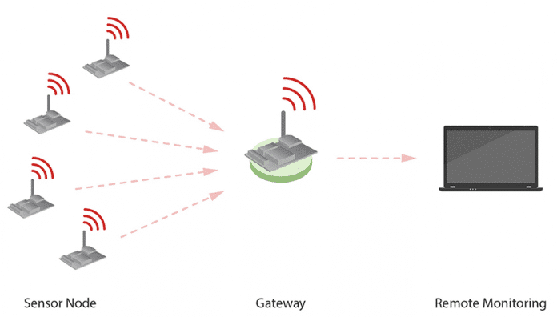
LoRaWan
LPWAN
Frequentemente utilizada em IoT quando há necessidade de enviar poucos dados, em distâncias relativamente longas, garantindo baixo consumo de energia.
Utiliza topologia em estrela
Podem usar repetidores de sinais, que têm como papel suprir as necessidades de latência, área de cobertura e confiabilidade.
Protocolos de Comunicação de Rede

Slide 89
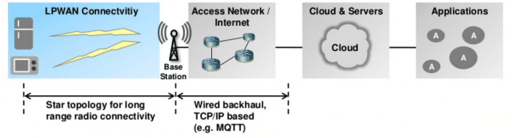
LoRaWan
LPWAN
Protocolos de Comunicação de Rede

Slide 90
LoRaWan
LPWAN
Vantagens
Longo alcance que pode variar de 2 a 50 km em campo aberto.
Grande autonomia de energia, podendo uma bateria durar até 10 anos com uma única carga.
Fácil instalação.
Baixo custo de implementação.
Poucas estações base para fornecimento de cobertura.
Autenticação de rede dedicada.
Desvantagens
Baixo tráfego de dados (100 bits/s)
Faixa espectral não licenciada para LoRa e Sigfox.
Limite diário de tráfego de dados.
Protocolos de Comunicação de Rede

Slide 91
LoRaWan
Portanto
A tecnologia LoRa opera dentro da rede LoRaWAN, que é um padrão aberto crucial para a definição do protocolo MAC (Medium Access Control) em redes LPWAN.
Este aspecto é essencial, pois permite que outras empresas implementem camadas MAC proprietárias sobre o chip LoRa, possibilitando a criação de soluções híbridas e com performances variadas.
Assim, enquanto LoRa descreve a técnica de modulação, LoRaWAN se refere ao padrão que regula todo o sistema de comunicação LPWAN.
Protocolos de Comunicação de Rede

Slide 92
LoRaWan
Desenvolvida para tentar resolver alguns problemas comuns em redes IoT, como por exemplo, consumo de energia e alcance da rede.
Geralmente as aplicações possuem dispositivos sensores que enviam dados periodicamente por um longo período de tempo, o que faz com que haja um gasto considerável de energia.
Do ponto de vista de integridade dos dados e disponibilidade, os dispositivos devem, obrigatoriamente, estar localizados ao alcance da rede para que a comunicação seja confiável.
Protocolos de Comunicação de Rede

Slide 93
LoRaWan
Topologia de Rede (LoRa)
Estrela ou árvore
Opera em frequências diferentes em diferentes regiões do planeta e utiliza a frequência de uso não restrito ISM (Industrial Scientific Medical).
Por exemplo
Américas do norte e do sul ~ 915 MHz;
Europa ~ 868 MHz;
Índia ~ 867 MHz;
Pacífico ~ 434 MHz;
Ásia ~434 MHz/~867 MHz.
Protocolos de Comunicação de Rede

Slide 94
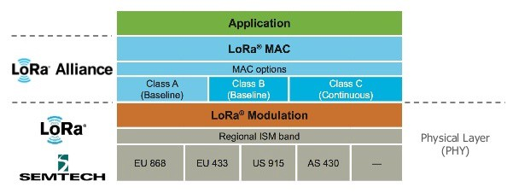
LoRaWan
Topologia de Rede (LoRa)
Camadas
Protocolos de Comunicação de Rede

Slide 95
LoRaWan
Aplicações
Monitoramento ambiental;
Agricultura inteligente;
Rastreamento de ativos;
Gerenciamento de estacionamento;
Monitoramento de qualidade de água, entre outros.
As placas usadas em aplicações IoT possuem chips que fazem com que a configuração para utilização da tecnologia LoRaWan seja simplificada.
Protocolos de Comunicação de Rede

Slide 96

LoRaWan
Aplicações
Protocolos de Comunicação de Rede

Slide 97
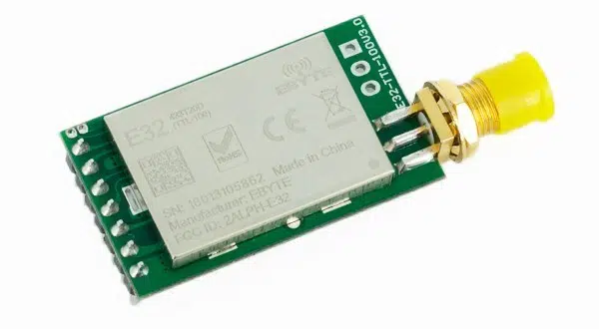
LoRaWan
Aplicações
Módulo RF Wireless LoRa de 433MHz
Chip controlador SX1278
Comunicação com o microcontrolador usa interface serial (UART).
Módulo RF Wireless LoRa 433MHz. Fonte: MakerHero
Protocolos de Comunicação de Rede

Slide 98
LoRaWan
Exemplo
Vamos usar o módulo RF Wireless LoRa 433 MHz para transferir dados entre dois arduinos.
Um arduino será o emissor e terá um botão que, quando pressionado, enviará a string “on” para o outro dispositivo. Caso contrário, envia “off”.
O outro arduino será o receptor e acionará um buzzer caso receba o comando “on” do dispositivo transmissor.
Protocolos de Comunicação de Rede

Slide 99
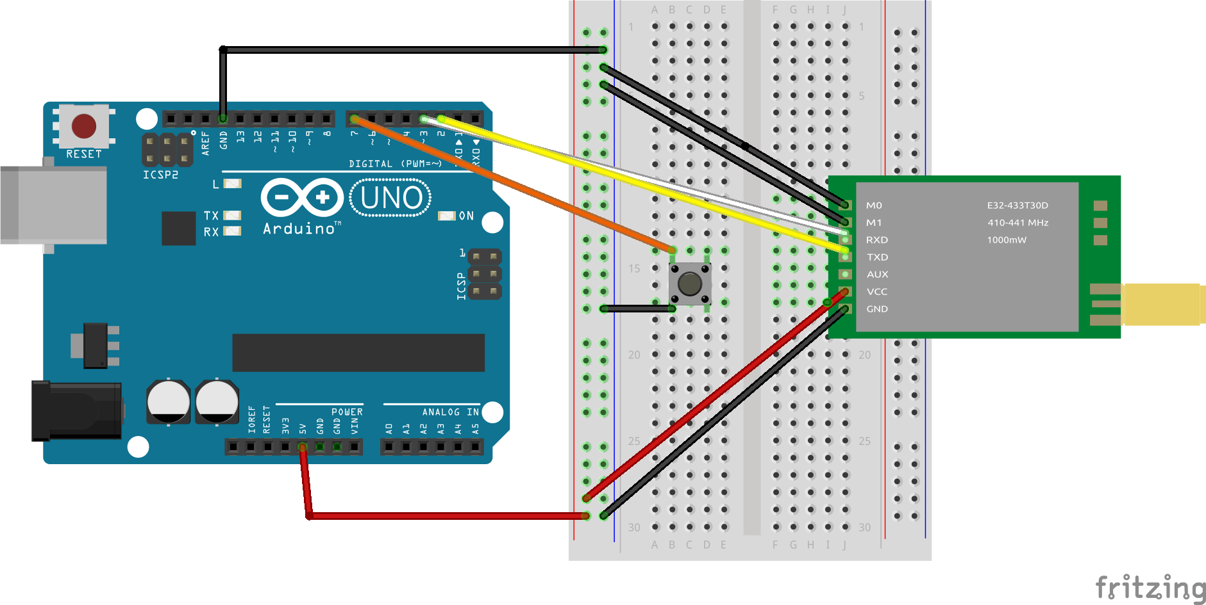
LoRaWan
Exemplo
Primeiro, vamos analisar o dispositivo transmissor.
Protocolos de Comunicação de Rede

Slide 100
LoRaWan
Exemplo
Código do dispositivo transmissor
Protocolos de Comunicação de Rede

Slide 101
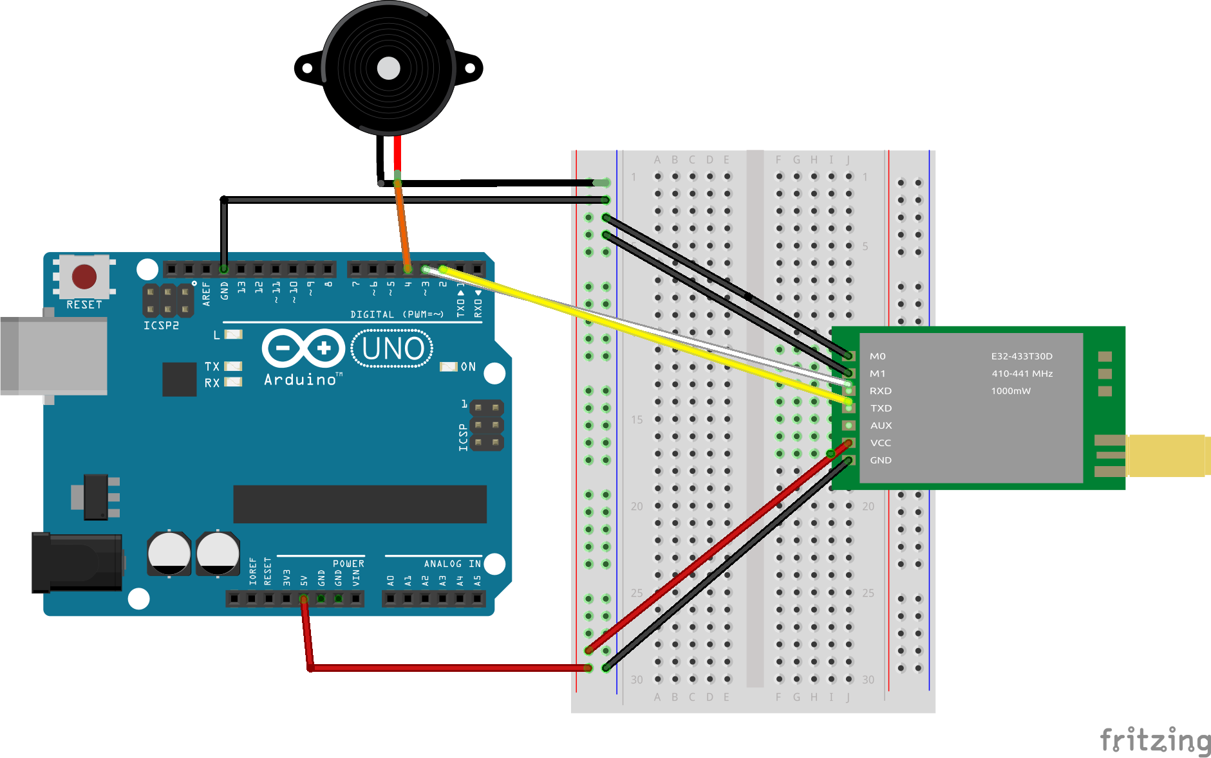
LoRaWan
Exemplo
Dispositivo receptor
Protocolos de Comunicação de Rede

Slide 102
LoRaWan
Exemplo
Código do dispositivo receptor
Protocolos de Comunicação de Rede

Slide 103
Redes Móveis

Slide 104
Redes Móveis
Os protocolos de redes móveis 3G, 4G e 5G são padrões de comunicação sem fio que definem como os dispositivos móveis se conectam às redes de telefonia celular e à internet.
Cada geração representa um avanço tecnológico em termos de velocidade, capacidade, latência e recursos.
Para cada geração, novas funcionalidades, aumento de capacidade e evolução da tecnologia vem sendo desenvolvida.
Primeira Geração (1G)
Introduzir a comunicação móvel analógica (limitada a chamadas de voz)
Segunda Geração (2G)
Transição para comunicação digital, possibilitando SMS e serviços de dados básicos.
Redes GSM
Protocolos de Comunicação de Rede

Slide 105
Redes Móveis
Depois vieram as três gerações mais conhecidas
Terceira Geração (3G)
Representou uma grande melhoria em relação às redes 2G anteriores, como o GSM.
Oferecem velocidades de dados mais rápidas em comparação com o 2G, com taxas de transferência típicas variando de 384 Kbps a 2 Mbps.
Permite comunicação de voz e dados simultânea, o que possibilitou serviços como vídeo chamadas e acesso à internet móvel.
Universal Mobile Telecommunications System (UMTS)
Padrão mais utilizado no 3G
Evolução das redes GSM
Protocolos de Comunicação de Rede

Slide 106
Redes Móveis
Depois vieram as três gerações mais conhecidas
Quarta Geração (4G)
Houve um grande salto na capacidade de dados e velocidade em comparação com o 3G.
Permitiu uma experiência de internet móvel mais rápida e confiável.
Oferecem velocidades de dados muito mais rápidas, com taxas de transferência típicas variando de 10 Mbps a vários Gbps.
Reduziu significativamente a latência, o que tornou a comunicação mais responsiva.
Long-Term Evolution (LTE)
Padrão 4G mais utilizado, mas existem várias implementações e variações regionais.
Protocolos de Comunicação de Rede

Slide 107
Quinta Geração (5G)
Mais recente geração de redes móveis
Projetada para fornecer velocidades ainda mais rápidas, menor latência e suportar uma variedade de aplicativos e dispositivos inteligentes.
Velocidades que variam de centenas de Mbps a vários Gbps,
Substancialmente mais rápido do que o 4G, tendo como objetivo uma latência muito baixa
Isso permitiu aplicações críticas em tempo real, como carros autônomos e telesaúde.
Projetada para suportar um grande número de dispositivos conectados simultaneamente, o que é essencial para a Internet das Coisas (IoT).
Utiliza uma variedade de frequências, incluindo bandas de ondas milimétricas (mmWave) para alcançar altas velocidades e frequências mais baixas para maior alcance.
Protocolos de Comunicação de Rede

Slide 108
Quinta Geração (5G)
Características principais
Conexões de 1-10 Gbps para ponto fim da rede, ou seja, a velocidade efetiva para o usuário e não velocidade máxima teórica;
Latência de 1ms em rotas fim-a-fim;
Incremento de 1000x na largura de banda por unidade de área;
Incremento de 10-100x no número de usuários conectados;
99,999% de disponibilidade da rede;
100% de cobertura geográfica;
90% de redução no uso de energia de rede;
10 anos de vida útil da bateria para dispositivos de baixo uso energético.
Protocolos de Comunicação de Rede

Slide 109
Quinta Geração (5G)
Aplicações
Direção autônoma e Veículos Conectados
Ambientes colaborativos complexos
Colaboração Humano-Máquina
Telemedicina avançada
Protocolos de Comunicação de Rede

Slide 110

Quinta Geração (5G)
Aplicações
Protocolos de Comunicação de Rede

Slide 111
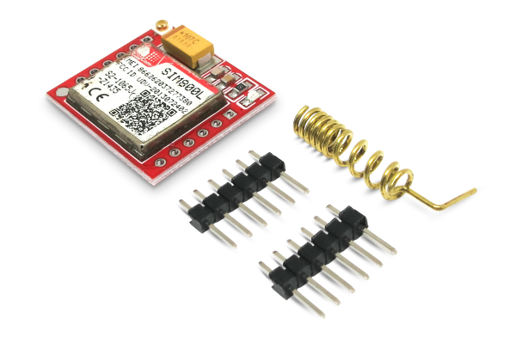
Redes Móveis
Em um contexto prático, a utilização de redes móveis dependem de módulos que permitam a conexão por meio de um chip.
Módulo SIM800L
Muito usado em projetos com ESP ou Arduino, para conexão GPRS (2G).
É importante lembrar que para sua utilização é necessário ter um chip de um operadora com um plano de dados ativo.
Módulo GSM GPRS SIM80L. Fonte: Robocore
Protocolos de Comunicação de Rede

Slide 112
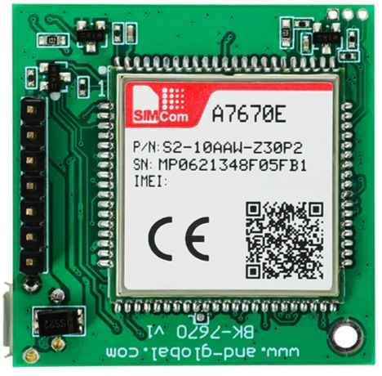
Redes Móveis
Módulo Simcom a7670e
Aplicação 4G (LTE)
Porta Serial ttl
Módulo Simcom a7670e. Fonte: Google
Protocolos de Comunicação de Rede

Slide 113
Sigfox

Slide 114
Sigfox
Inovação notável no cenário das comunicações sem fio, especialmente no contexto da Internet das Coisas (IoT).
Combinação de alcance global*, eficiência energética e protocolos avançados.
Rede LPWAN (Low Power Wide Area Network) com alcance global, permitindo a conectividade de dispositivos IoT remotos em todo o mundo.
Sua eficiência energética é notável devido à utilização de uma banda ISM livre de licenças, operando com baixa taxa de bits (100-600 bps) e mensagens curtas (12 bytes).
Essa abordagem otimizada resulta em um baixo consumo de energia, tornando-a uma escolha ideal para dispositivos alimentados por baterias.
Protocolos de Comunicação de Rede

Slide 115
Sigfox
alcance global*
Essa tecnologia ainda está em expansão e não está presente em muitos lugares.
Para se ter uma idéia, no site oficial da tecnologia (sigfox.com) podemos encontrar em que lugares do mundo a sigfox já pode ser utilizada.
Protocolos de Comunicação de Rede

Slide 116
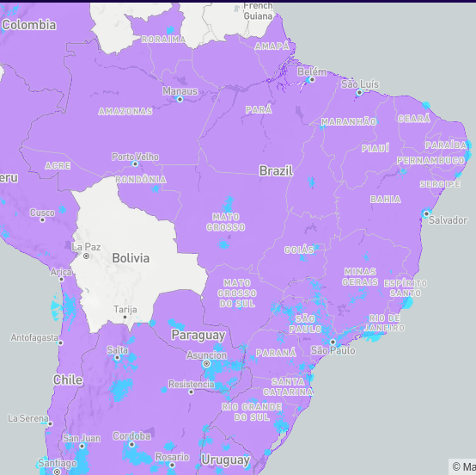
Sigfox
alcance global*
Protocolos de Comunicação de Rede

Slide 117
Sigfox
Assim como as redes móveis, também é necessário contratar um pacote de dados.
No Brasil, a operadora Sigfox é a empresa WND
O protocolo é minimalista
Projetado especificamente para dados em rajadas, proporcionando eficiência na transmissão de informações.
Compatibilidade com tecnologias estabelecidas, como Bluetooth, GPS, 2G/3G/4G e Wi-Fi, amplia a versatilidade da rede, permitindo a integração com uma variedade de dispositivos.
Protocolos de Comunicação de Rede

Slide 118
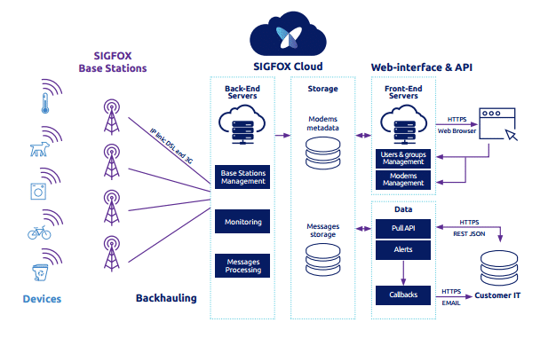
Sigfox
Arquitetura
Protocolos de Comunicação de Rede

Slide 119
Sigfox
Aplicações
Monitoramento de Ativos
Utilizado para rastrear a localização e o status de ativos valiosos em logística e cadeia de suprimentos, como contêineres, veículos e equipamentos.
Medição Inteligente
Aplicado em medidores de utilidades (água, eletricidade, gás) para monitoramento remoto do consumo, facilitando a leitura automatizada de medidores e a detecção de anomalias.
Agricultura Inteligente
Empregado para monitorar condições agrícolas, como umidade do solo, temperatura e níveis de nutrientes, ajudando os agricultores a otimizar o uso de recursos.
Monitoramento Ambiental
Empregado para rastrear condições ambientais, como qualidade do ar e níveis de poluição, contribuindo para iniciativas de cidades inteligentes.
Protocolos de Comunicação de Rede

Slide 120
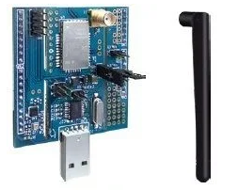
Sigfox
Na prática
Shield Sigfox para Arduino XKIT1-2
Sigfox Wisol WSSFM10R2AT
Suportando as redes Sigfox RCZ2 (USA, México Brasil);
O shield tem vários sensores: temperatura, pressão, luminosidade, magnético (reed switch) e acelerômetro de 3 eixos. Possui ainda push-botton, led vermelho e azul.
Um ano de conectividade Sigfox incluso
Pacote Sigfox Platinum - 140 mensagens upload / 4 download
Shield XKIT1-2. Fonte: Smartcore
Protocolos de Comunicação de Rede

Slide 121

Sigfox
Protocolos de Comunicação de Rede

Slide 122
NFC

Slide 123
NFC
Near Field Communication
Padrão de comunicação sem fio de curtíssimo alcance, desenvolvido para facilitar a comunicação simples e intuitiva entre dois equipamentos eletrônicos.
Tecnologia relativamente nova que foi desenvolvida no início dos anos 2000, visando eliminar a necessidade de cabos ou contato físico entre dispositivos.
Funciona por meio da tecnologia RFID (Radio Frequency Identification),
Permite a comunicação entre dois dispositivos por meio de ondas de rádio
Distância de comunicação de até 4 centímetros.
Protocolos de Comunicação de Rede

Slide 124
NFC
Etapas de Funcionamento
Aproximação
Dois dispositivos equipados com NFC precisam estar próximos um do outro, a uma distância de até 4 centímetros.
Neste momento, inicia-se a comunicação por meio da tecnologia RFID (Radio Frequency Identification).
Os dispositivos possuem um chip RFID que gera ondas de rádio, e suas antenas são capazes de receber essas ondas de outros dispositivos.
Autenticação
Comunicação
Protocolos de Comunicação de Rede

Slide 125
NFC
Etapas de Funcionamento
Aproximação
Autenticação
Os dispositivos iniciam a troca de sinais de rádio para se identificarem e estabelecerem uma conexão segura.
Em seguida, ocorre a etapa de autenticação, onde os dispositivos verificam suas identidades mutuamente.
Essa verificação é realizada por meio de criptografia
Comunicação
Protocolos de Comunicação de Rede

Slide 126
NFC
Etapas de Funcionamento
Aproximação
Autenticação
Comunicação
Uma vez estabelecida a conexão segura e autenticada, os dispositivos podem trocar dados.
Esses dados podem ser de diversos tipos, como texto, números ou imagens.
A comunicação efetiva entre os dispositivos é possibilitada pelo sucesso das etapas anteriores.
Protocolos de Comunicação de Rede

Slide 127
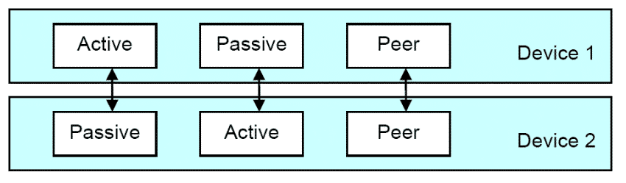
NFC
Características
Os dispositivos dessa tecnologia podem ser:
Ativos
Passivos
Ativos/Passivos
Dispositivos NFC
Fonte: https://embarcados.com.br/nfc-near-field-communication/
Protocolos de Comunicação de Rede

Slide 128
NFC
Características
Os dispositivos dessa tecnologia podem ser:
Ativos
Possui a capacidade de iniciar a comunicação NFC.
Exemplos comuns: smartphones, tablets, maquininhas de cartão de crédito/débito ou outros dispositivos eletrônicos que têm a função NFC incorporada.
Enviam comandos, solicitam informações e iniciam a interação.
Responsável por energizar o dispositivo passivo para que seja possível o envio, por meio de ondas de rádio, das informações gravadas na etiqueta NFC.
Em contextos específicos, como no modo ponto a ponto, ambos os dispositivos envolvidos podem ser ativos, trocando papéis de iniciador e responder durante a comunicação.
Passivos
Ativos/Passivos
Protocolos de Comunicação de Rede

Slide 129
NFC
Características
Os dispositivos dessa tecnologia podem ser:
Ativos
Passivos
Não iniciam a comunicação por conta própria.
Respondem aos comandos e solicitações recebidos de dispositivos ativos.
Exemplos de dispositivos passivos incluem etiquetas NFC, cartões de crédito/débito ou outros objetos que incorporam a tecnologia NFC sem a capacidade de iniciar interações.
Etiquetas NFC são frequentemente usadas no modo de escrita e leitura, onde um dispositivo ativo, como um smartphone, lê ou grava dados na etiqueta passiva.
Ativos/Passivos
Protocolos de Comunicação de Rede

Slide 130
NFC
Características
Os dispositivos dessa tecnologia podem ser:
Ativos
Passivos
Ativos/Passivos
Protocolos de Comunicação de Rede

Slide 131
NFC
Modos de Operação
Escrita e Leitura
Um dispositivo NFC tem a capacidade de ler ou gravar dados em uma etiqueta NFC.
Podem conter diversas informações, como texto, números, imagens ou links.
Este modo é fundamental para interações simples de leitura e gravação entre dispositivos NFC e etiquetas.
Emulação de Cartão
Ponto a Ponto
Protocolos de Comunicação de Rede

Slide 132
NFC
Modos de Operação
Escrita e Leitura
Emulação de Cartão
Permite que um dispositivo NFC se comporte como um cartão inteligente.
Isso implica que o dispositivo pode autenticar usuários, acessar sistemas ou facilitar pagamentos sem contato.
Essa funcionalidade torna o NFC aplicável em uma variedade de cenários
Desde autenticação em sistemas de segurança até pagamentos eficientes com cartão de crédito/débito.
Ponto a Ponto
Protocolos de Comunicação de Rede

Slide 133
NFC
Modos de Operação
Escrita e Leitura
Emulação de Cartão
Ponto a Ponto
Dois dispositivos NFC podem trocar dados diretamente entre si.
Quando utilizamos aplicativos como o Apple Pay para pagar uma conta, utiliza-se o contexto de ponto a ponto.
Tanto a maquininha quanto o celular podem trocar dados diretamente entre si, pois são dispositivos ativos/passivos.
Essa capacidade de comunicação direta é valiosa para compartilhar arquivos, sincronizar dados ou configurar dispositivos de maneira eficaz.
Nesse contexto, oferece uma solução prática para comunicação entre dispositivos próximos.
Protocolos de Comunicação de Rede

Slide 134
NFC
Etiquetas NFC
Peças de hardware que incorporam a tecnologia NFC.
Desempenham um papel crucial ao adicionar funcionalidades NFC a produtos e equipamentos.
Diversos formatos e tamanhos disponíveis
Podem ser personalizadas para armazenar uma ampla gama de informações, tornando-as versáteis em várias aplicações.
Protocolos de Comunicação de Rede

Slide 135
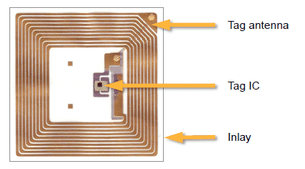
NFC
Etiquetas NFC
Composta pelo DIE (pastilha de silício onde o circuito do NFC é construído) e trilhas metálicas que formam um circuito junto com uma espécie de antena.
Etiqueta NFC no formato INLAY
Fonte: https://embarcados.com.br/nfc-near-field-communication/
Protocolos de Comunicação de Rede

Slide 136
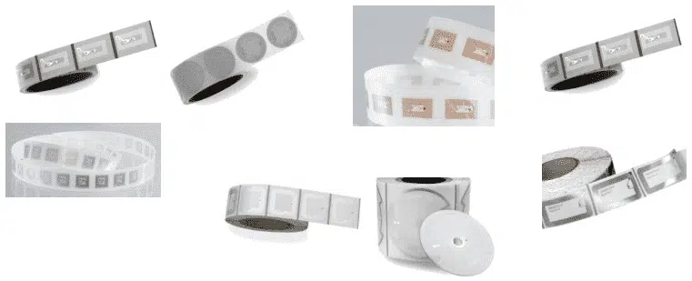
NFC
Etiquetas NFC
Exemplos
Protocolos de Comunicação de Rede

Slide 137
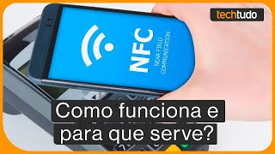
NFC
Aplicação
Protocolos de Comunicação de Rede

Slide 138
Zigbee

Slide 139
Zigbee
Protocolo de comunicação sem fio amplamente utilizado para dispositivos IoT
Foco particular em eficiência energética e baixa potência.
Opera na frequência de 2,4 GHz, compartilhada com o Wi-Fi, mas com potência reduzida
Especialmente projetado para dispositivos que têm uma demanda energética limitada, proporcionando autonomia que pode se estender por anos com uma única bateria.
Protocolos de Comunicação de Rede

Slide 140
Zigbee
Funcionamento
Opera na mesma frequência utilizada no WiFi e Bluetooth (2,4 GHz)
Utiliza uma técnica de modulação diferente
Alcance máximo de aproximadamente 100m
Padrão IEEE 802.15.4 (Camada Física e de Enlace de Dados)
Protocolos de Comunicação de Rede

Slide 141
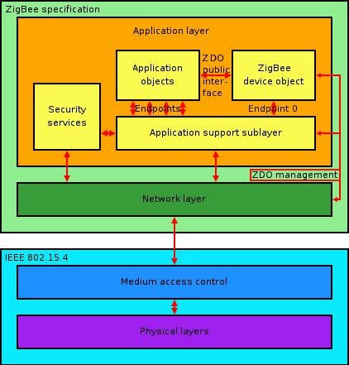
Zigbee
Pilha do Protocolo
Figura 4.16: Pilha do protocolo ZigBee Fonte: https://www.gta.ufrj.br/ensino/eel879/trabalhos_vf_2017_2/802154/zigbee.html
Protocolos de Comunicação de Rede

Slide 142
Zigbee
Serviços
Encriptação Adicional
Criptografia AES (Padrão Avançado de Criptografia) de 128 bits para as chaves de aplicação e de rede.
Associação e Autenticação
Apenas nós válidos e autorizados podem se juntar a rede
Protocolo de Roteamento
AODV (Ad Hoc On-Demand Distance Vector)
Facilita o roteamento e encaminhamento de dados em qualquer nó da rede.
Evita o desperdício de banda, minimiza processamento dos nós e mantém as rotas de pacotes de forma otimizada.
Aplicação
Cluster: grupo de serviços de uma aplicação.
Cada nó pertence a um cluster específico.
Exemplo - Grupo de sistemas de iluminação realizam ações específicas, como “acender as luzes” ou “desligar as luzes”
Protocolos de Comunicação de Rede

Slide 143
Zigbee
Tipos de Componentes
Coordenador
Dispositivo mestre que governa toda a rede e permite a associação de outros dispositivos.
HUB Zigbee
Roteador
Roteiam as informações entre os dispositivos da rede.
Dispositivo Final
Sensores ou outros dispositivos IoT que coletam dados do ambiente.
Protocolos de Comunicação de Rede

Slide 144
Zigbee
Como acontece a comunicação?
Quando um dispositivo quer ingressar na rede, ele solicita ao coordenador da comunicação um endereço de rede 16 bits
Procedimento que faz parte do processo de associação.
Também são realizados procedimento de autenticação e criptografia.
Após a adesão, um nó pode enviar informações para outros nós, que estão sempre prontos a receber pacotes.
Quando o roteador recebe um pacote e verifica que o destino está dentro de sua área de cobertura, ele primeiro verifica se o dispositivo final de destino está ativo ou em modo de suspensão.
Se estiver ativo = o roteador encaminha o pacote para o dispositivo final.
Caso esteja em modo de suspensão = o roteador mantém o pacote protegido até que o dispositivo final acorde e solicite as informações.
Protocolos de Comunicação de Rede

Slide 145
Zigbee
Modos de Operação
Beaconing (Farol)
Destinado a redes com alta mobilidade
Roteadores enviam mensagens beacon periodicamente, confirmando sua presença e fornecendo informações cruciais sobre o estado da rede.
Non-beaconing
Redes com baixa mobilidade,
Nós se comuniquem diretamente, eliminando a necessidade de roteadores.
Protocolos de Comunicação de Rede

Slide 146
Zigbee
Aplicações
Automação Residencial
Automação Industrial
Monitoramento de Redes Elétricas
Protocolos de Comunicação de Rede

Slide 147
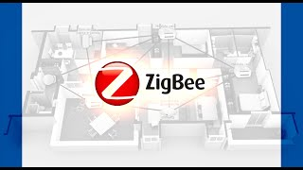
Zigbee
Aplicações

Slide 148
Comparando as Tecnologias

Slide 149
Comparação
Característica | Ethernet | Wi-Fi | Bluetooth | BLE (Bluetooth Low Energy) | LoRaWAN | Sigfox | NFC | Zigbee
Tipo | Cabo | Sem fio | Sem fio | Sem fio | Sem fio | Sem fio | Sem fio | Sem fio
Alcance | Até 100m | Até 100m | Até 10m | Até 100m | Até 15 km | Até 50 km | Até 10 cm | Até 100m
Velocidade | Até 10 Gbps | Até 9.6 Gbps | Até 3 Mbps | Até 2 Mbps | 0.3-50 kbps | 100-600 bps | Até 424 kbps | Até 250 kbps
Consumo de Energia | Alto | Moderado a alto | Moderado | Baixo | Baixo | Muito baixo | Baixo | Baixo
Uso Principal | Redes locais, internet | Redes locais sem fio, internet | Conexão de dispositivos pessoais | Dispositivos de IoT, wearables | IoT, sensoriamento remoto | IoT, monitoramento de ativos | Pagamentos, compartilhamento de dados, identificação | Automação residencial, IoT, Controle de Dispositivos
Segurança | Alta | Alta com WPA3 | Moderada | Moderada | Alta | Alta | Alta | Moderada a Alta
Frequência | Não aplicável | 2.4 GHz, 5 GHz | 2.4 GHz | 2.4 GHz | Sub-GHz | Sub-GHz | 13.56 MHz | 2.4 GHz
Padrão | IEEE 802.3 | IEEE 802.11 | IEEE 802.15.1 | IEEE 802.15.1 | LoRa Alliance | Sigfox | NFC Forum | IEEE 802.15.4
Protocolos de Comunicação de Rede

Slide 150
Desafio 3

Slide 151
Desafio 3
Desenvolva o projeto de uma solução de Internet das Coisas
Título do Projeto
Resumo do Projeto
Área de Aplicação
Automação Residencial, Smart City, Indústria 4.0, etc
Qual tipo de Rede será usada?
LAN, PAN, LPWAN, etc
Qual a tecnologia de Rede que será utilizada?
Quais os componentes que serão necessários para a construção do protótipo?
Liste todos os componentes
Faça um levantamento de preço da sua solução.
Os desafios serão apresentados na próxima semana, no horário das aulas.
Protocolos de Comunicação de Rede

